Slide 1
امنیت و نفوذ
<number>

Slide 2
آن چه گذشت ...
امنیت
حفاظت در کامپیوتر
نفوذ
انواع روش های نفوذ
تاثیرگزارترین حملات تاریخ
مقابله با هک شدن
<number>

Slide 3
سر فصل مطالب
هکر و کرکر
معرفی سیستم عامل های مناسب برای نفوذ
متدولوژی های معمول حملات هکری
آسیب پذیری های تحت وب
معرفی برخی ابزار های کاربردی برای نفوذ
<number>

Slide 4
هکر و کرکر
هکر ها معمولا برنامه نویسان سیستم هستند که سوراخ های حفاظتی را شناسایی میکنند تا این سوراخها شکافها را در جای دیگری پر کنند.
یک هکر میتواند مدیریت یک شبکه رو برعهده داشته باشد و برای محافظت کردن شبکه خودش از دسترس دزدی های الکترونیکی باید دست به دزدیهای الکترونیکی غیر مجاز بزند.
ولی ورود غیر مجاز به مثلا یک محدوده حفاظت شده توسط پسورد تا زمانی که منجر به ضرر و زیان نشود که خراب کاری نیست. یک کرکر برعکس یک هکر به سیستمها رخنه کرده فقط و فقط به منظور خراب کاری.
بنابراین کرکر ها هستند که آسیبها رو به سیستمهای ما میرسانند نه هکر ها
<number>

Slide 5
4 سیستم عامل برتر از نظر هکر‌ها
1-Kali Linux
2-Backbox Linux
3-DEFT
4-Cyborg
<number>

Slide 6
Kali Linux
سیستم عامل کالی لینوکس یکی از محبوب ترین سیستم عامل ها در حوزه ی امنیت است که دارای ویژگی های زیر است:
داشتن بیش از 300 ابزار تست و نفوذ.
کالی لینوکس رایگان هست و همیشه رایگان خواهد ماند.
پشتیبانی از انواع زبان ها از جمله فارسی.
منبع باز (Open Source) : یعنی شما میتونید هر تغییری رو که میخواین در کالی لینوکس اعمال نمایید.
دارای پشتیبانی قوی از کارت های شبکه وایرلس :کالی لینوکس را طوری طراحی شده که قادر هست بیشتر کارت های شبکه داخلی (internal) و کارت های شبکه وایرلس (USB) را شناسایی و پشتیبانی کند.
محیط توسعه امن: تیم کالی لینوکس ازیک گروه قایل اعتماد تشکیل شده و فقط مخازن امن را در کالی قرار میدهند.
تعهد GPG: هر بسته در کالی لینوکس باید امن باشد و تیم توسعه ی هر بسته نسبت به امنیت و اعتماد آن بسته تعهد می دهد و برای پایبند بودن به این تعهدات قرار داد های دو طرفه بسته میشود.
<number>

Slide 7
Backbox Linux
یک پروژه جوان و نوظهور تست نفوذ
به منظور تست نفوذ , ارزیابی و مدیریت آسیب پذیری طراحی شده
مرکز اصلی بکباکس در ارایه یک پلتفورم تست نفوذ مستقل می باشد که به آسانی قابل سفارشی سازی می باشد و دارای کارایی و ثبات بالایی است
از دسکتاپ بسیار سبک XFCE استفاده می کند
شامل رایج ترین ابزارهای بازرسی امنیتی مورد نیاز برای تست های نفوذ می باشد.
مجموعه ابزارها شامل آنالیز اپلیکیشن های وب , آنالیز شبکه , تست استرس , آنالیز و تحلیل شنود رایانه ای فارنزیک , بکارگیری , مستندسازی و گزارش دهی
<number>

Slide 8
DEFT
یک نسخه‌ی توزیع شده از لینوکس
بر اساس لوبونتو (Lubuntu) و Ubuntu Desktop ایجاد شده
برای مقاصد نظامی، اجرای قانون، اهداف امنیتی و ممیز‌های IT، مورد استفاده قرار می‌گیرد
حاوی ابزار‌های بسیاری است که می‌توان از آن‌ها در موارد گوناگونی مانند گزارش‌‌گیری، جاسوسی ((OSINT) Open-Source INTelligence)، ابزار‌های بازیابی رمزعبور، ابزار‌های قانونی شبکه و بسیاری دیگر استفاده کرد
<number>

Slide 9
Cyborg
از قدرتمند ترین توزیع های لینوکس برای تست نفوذ
بر پایه ی آخرین هسته ی پلت فرم اوبونتو با آخرین پارامتر های امنیت سایبری طراحی شده
رابط گرافیکی بسیار شکیل
شامل بیش از 750 ابزار کاربردی برای تست نفوذ
پشتیبانی از دستگاه های بی سیم گوناگون
آنالیز کد ها با مهندسی معکوس هسته ی آن ها
کشف و ردیابی شواهد و داده های الکترونیکی مبادله شده
تست و تامین امنیت برای گوشی های هوشمند
<number>

Slide 10
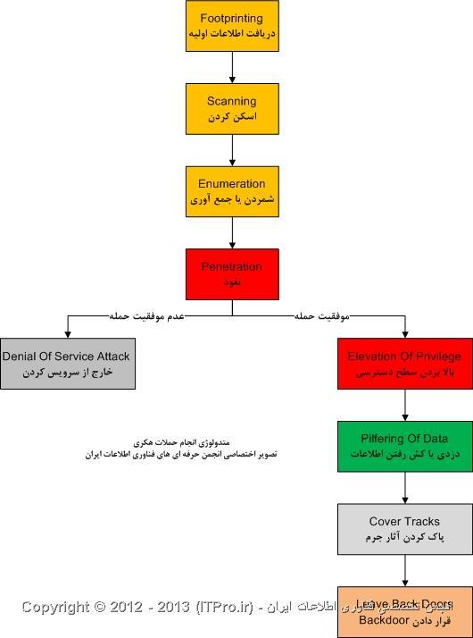
متدولوژی های معمول حملات هکری
روش و معماری که هر هکر برای انجام عملیات خود استفاده می کند تقریبا ثابت است .
معمولا این متدولوژی هک و حملات هکری به این شکل است.
<number>

Slide 11
<number>

Slide 12
Foot printing یا شناسایی
در این مرحله یک هکر تا جایی که امکان دارد در خصوص هدف مورد حمله اطلاعات بدست می آورد ، این اطلاعات می تواند از طریق وب سایت اینترنتی سازمان ، پایگاه های داده عمومی ، گروه های یاهو و گوگل و یا حتی از پرنسل سازمان بدست بیاید .
به این مرحله Passive Reconnaissance یا شناسایی غیرفعالی هم گفته می شود .
<number>

Slide 13
<number>

Slide 14
Scanning یا اسکن کردن
این مرحله تا حدی به مرحله قبلی مرتبط است زیرا باز هم برای بدست آوردن اطلاعات استفاده می شوند .
به این مرحله که بعد از شناسایی اولیه انجام می شود Active Reconnaissance یا شناسایی فعال هم گفته می شود .
در این مرحله یک هکر با استفاده از ابزارهای و تکنیک های مختلف پورت ها و سرویس های فعال بر روی هدف را تحلیل می کند و در این خصوص اطلاعات لازم را جمع آوری می کند .
<number>

Slide 15
<number>

Slide 16
Enumeration یا جمع آوری اطلاعات
این مرحله به مرحله قبلی که Scanning است بسیار نزدیک است با این تفاوت که در این نوع جمع آوری اطلاعات ، اطلاعات بسیار دقیقتی از اهداف مورد حمله جمع آوری می شود.
برای مثال پوشه های به اشتراک گذاشته شده با سطح دسترسی ضعیف ، نام های کاربری موجود در شبکه، رمز های عبور ضعیف و بسیاری موارد دیگر در این مرحله از حمله انجام می شود .
<number>

Slide 17
<number>

Slide 18
Penetrate یا نفوذ
تفاوت این مرحله با مراحل قبلی این است که در این مرحله مهاجم حمله خود را انجام داده است و رسما کاری از دست شما بر نیامده است .
در این مرحله مهاجم با استفاده از اطلاعاتی که در مراجل قبلی جمع آوری کرده است ، حمله خود را برنامه ریزی کرده است و شبکه شما مورد هجوم وی قرار گرفته است .
در این مرحله شما هک شده اید.
<number>

Slide 19
<number>

Slide 20
Escalate یا بالا بردن دسترسی
فکر نکنید که زمانی که یک هکر وارد یک سیستم شده است قطعا دسترسی های یک مدیر سیستم را دارد .
معمولا دسترسی هایی که بصورت غیر مجاز توسط هکرها انجام می شود دسترسی های سطح پایین است ، هکر ها با استفاده از تکنیک های خاص به نام Privilege Escalation یا بالا بردن سطح دسترسی از طریق همان دسترسی کم به دسترسی های بیشتر دست خواهند یافت .
<number>

Slide 21
<number>

Slide 22
Covering Tracks یا پاک کردن آثار جرم
زمانی که هکر به دسترسی مورد نظر خود و اهداف تعیین شده دست پیدا کرد ، شروع به پاک کردن آثار جرم خود می کند و سعی می کند که فعالیت هایی را که انجام داده است از دید دیگران مخفی نگاه دارد .
معمولا یک هکر حرفه ای بعد از اینکه حمله موفقیت آمیزی را ترتیب داد در سیستم هک شده ابزاهای خاص خود مانند روتکیت ها ( Root kit ) و Backdoor ها را برای دسترسی های بعدی ایجاد می کند .
<number>

Slide 23
<number>

Slide 24
آسیب پذیری های تحت وب
Injection
XSS
CSRF
Broken-Authentication & Session Management
IDOR
Sensitive-Data-Exposure
Missing-Function-Level-Access-Control
Components-with-know-Vulnerabilities
Security-Misconfiguration
Unvalidated-Redirects-and-Forwards
<number>

Slide 25
Injection
حملات تزریق یا اینجکشن زمانی رخ میدهد که برنامه های کاربردی تحت وب بدون اعتبار سنجی و انجام آنالیز روی query ها یا داده های ورودی ، اقدام به پردازش داده های وارد شده میکنند ، بسیاری از حملات رایج تزریق رو در زیر لیست شده اند:
پرس و جو های SQL (Structured Query Language)
پرس و جو های LDAP (Lightweight Directory Access Protocol)
پرس و جو های XPATH (XML Path Language)
<number>

Slide 26
XSS (Cross-Site Scripting)
در این حمله کد های سمت کلاینت همچون جاوا اسکریپت به سایت تزریق میشوند و هدف اصلی هکر ها کاربرانی هستند که به سایت مراجعه کرده اند.
در حقیقت هکر ها در این نوع از حمله، اطلاعات کاربران سایت را بدون آگاهش آنها به سرقت میبرند. به زبانی ساده تر این آسیب پذیری، به هکر اجازه میدهد تا آنها اسکریپت هایی مانند Java-Script یا VB-Script روی مرورگر کلاینت ها اجرا کنند;
مانند ربودن نشست کلاینت ها و هدایت آنها به سوی سایت های آلوده و … این حمله به 2 نوع هست :
Reflected
Stored
<number>

Slide 27
Reflected (Non-Persistent)
این روش در هر لحظه از حمله ، تنها برای یک درخواست اعتبار دارد.
به زبان ساده تر میتوان گفت رابطه ی ایجاد شده بین نفوذگر و قربانی ها ، به صورت یک به یک (1:1) است.
مثلا ارسال یک لینک آلوده از طریق ایمیل به کاربر که حاوی یک اسکریپت مخرب است.
<number>

Slide 28
Stored (Persistent)
این روش بر خلاف روش قبلی بسیار خطرناک است.
چون اسکریپت مخرب ، درون برنامه کاربردی جاسازی شده و در یک لحظه میتواند به تعداد زیادی از کاربران حمله کند .
به زبان ساده تر میتوان گفت رابطه ز ایجاد شده بین هکر و قربانی ها به صورت یک به چند است .
<number>

Slide 29
CSRF (Cross-Site Request Forgery)
این حمله به XSRF نیز مشهور است
نفوذگر در این حمله کاربری که وارد برنامه تحت وب شده را مجبور به ارسال یک درخواست به نرم افزار وب آسیب پذیر میکند تا عملیات دلخواه نفوذگر را انجام دهد.
برای مثال ، اگر کاربر به طور همزمان وارد ایمیل خود و حساب بانکی اش شده باشد ، هکر یا نفوذ گر ، برای کاربر ایمیل ارسال میکند و بیان میکند که اطلاعات بانکی او نیاز به به روز رسانی از طریق یک پیوند دارد و کاربر با کلیک بر روی یک پیوند یا لینک بدون آنکه آگاه باشد ، دستور انتقال وجه از حساب بانکی اش به حساب بانکی دیگری را به صورت خودکار برای نرم افزار بانک فرستاده و در این لحظه اگر نرم افزار بانک فاقد مکانیزم های اعتبار سنجی باشد ، درخواست ارسال شده ، حتما پردازش خواهد شد.
امروزه برای جلوگیری از این گونه حملات ، از شناسه های معتبر (Valid-Tokens) پیچیده ، طولانی و تصادفی استفاده میشود.
<number>

Slide 30
Broken-Authentication & Session Management
گاهی به خاطر عدم پیاده سازی درست توابع در بخش هایی مانند مدیریت نشست ها ، توکن ها ، اعتبارنامه ها ، هویت سنجی استفاده کنندگان ، سطوح دسترسی و… باعث میشود هکر از چنین حفره های امنیتی برای دست یابی به اطلاعات مهم افراد سوء استفاده کند!
<number>

Slide 31
IDOR (Insecure-Direct-Object-References)
این نوع از آسیب پذیری ها زمانی رخ میدهد که توسعه دهنده ، بدون پیاده سازی مکانیزم های کنترل سطح دسترسی و… ، دسترسی منبع/منابع به شئ/اشیاء داخلی برنامه یا سیستم را نا آگاهانه باز میدارد.
هکر با دستکاری مقادیر چنین ارجاعاتی میتواند به داده های مهم برنامه ی وب یا سرور دسترسی غیر مجاز به دست آورد.
<number>

Slide 32
Sensitive-Data-Exposure
بسیاری از برنامه های کاربردی تحت وب از اطلاعات حساسی مانند اطلاعات اعتبار سنجی کاربران ، اطلاعات کارت بانکی ، اعتبار نامه ها ، و… به درستی محافظت نمیکنند.
هکر با ربودن این اطلاعات قادر به سوء استفاده از آن ها و ایجاد خرابکاری خواهد بود.
اطلاعات محرمانه و مهم، نیازمند تدابیر محافظتی ویژه ای است که از آن جمله میتوان به رمز نگاری اطلاعات در زمان تبادل اطلاعات با مرورگر ها اشاره نمود.
<number>

Slide 33
Missing-Function-Level-Access-Control
بسیاری از برنامه های کاربردی وب پیش از اجرای توابع و نمایش خروجی در بخش واسط کاربری (UI)، حق دسترسی را بررسی میکنند.
پس نرم افزار باید همان سطح دسترسی را در سمت سرور نیز بررسی کند و چنانچه در خواست های آمده اعتبار سنجی نشود، هکر یا نفوذگر قادر به جعل درخواست ها بوده و میتواند از این رخنه برای دسترسی به امکانات توابع استفاده کند.
<number>

Slide 34
Components-with-know-Vulnerabilities
مولفه هایی مانند کتاب خانه ها ،فریم ورک ها و دیگر ماژول های نرم افزاری ، معمولا با سطح دسترسی کامل اجرا میشوند.
اگر در یکی از این مولفه ها آسیب پذیری افشا شود، باعث به دست آوردن دسترسی به سرور و تخریب اطلاعات خواهد شد.
نرم افزار هایی که از این گونه مولفه ای دارای آسیب پذیری های شناخته شده استفاده میکنند، امکان رخ دادن حملات گشترده ای رو فراهم میسازند.
<number>

Slide 35
Security-Misconfiguration
برقراری امنیت نیازمند تعریف و استقرار پیکر بندی مناسب در نرم افزار ها، فریم ورک ها ، وب سرور ها ، بانک های اطلاعاتی، سیستم عامل ها و … می باشند.
تنظیمات امنیتی میبایست تعریف ، پیاده سازی و نگه داری شود. همچنین نرم افزار ها باید به روز نگه داری شوند.
<number>

Slide 36
Unvalidated-Redirects-and-Forwards
برنامه های کاربردی وب همواره در حال تغییر دادن مسیر کاربران به صفحات دیگر میباشند و متاسفانه از تکنیک های ضعیف به منظور تشخیص صفحات مقصد استفاده میکنند.
بدون اعتبار سنجی مناسب، هکر قادر به هدایت قربانیان به سایت های آلوده خواهد بود.
<number>

Slide 37
معرفی ابزار
Sqlmap
Nmap
<number>

Slide 38
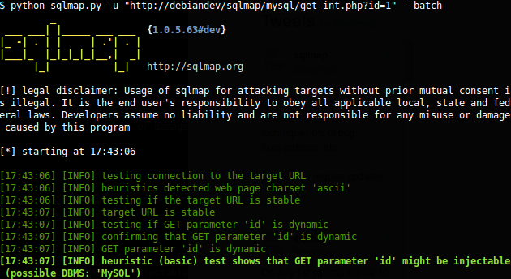
sqlmap
<number>

Slide 39
sqlmap
یک برنامه ی متن باز
برای انجام حملات دیتابیس هکینگ یا SQL Inejction
پشتیبانی کامل از MySQL, Oracle, PostgreSQL, Microsoft SQL Server, Microsoft Access, IBM DB2, SQLite, Firebird, Sybase, SAP MaxDB, HSQLDB and Informix
پشتیبانی کامل از 6 تکنیک تزریق boolean-based blind, time-based blind, error-based, UNION query-based, stacked queries and out-of-band
<number>

Slide 40
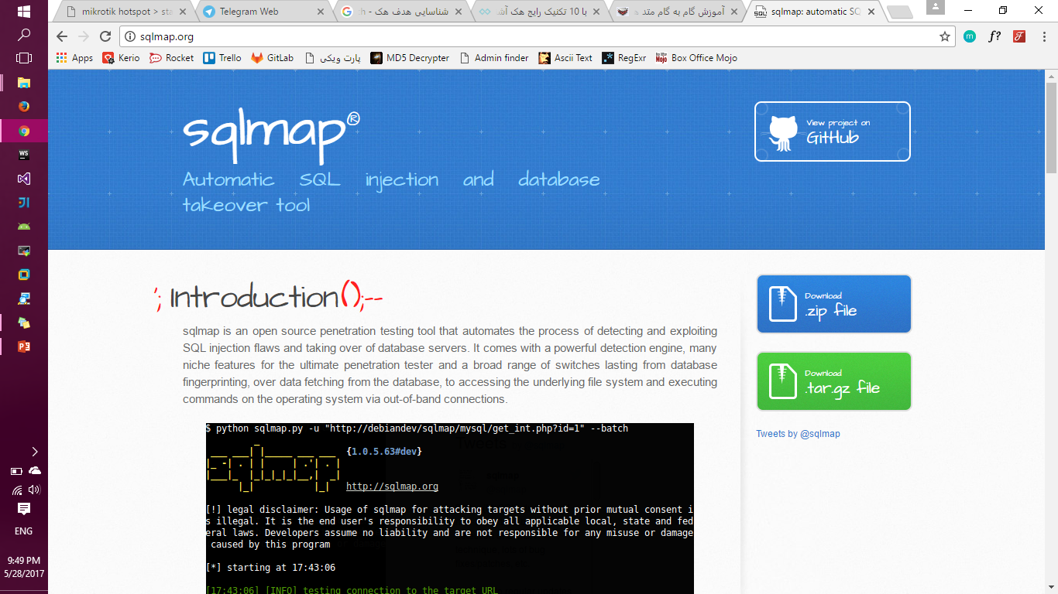
<number>

Slide 41
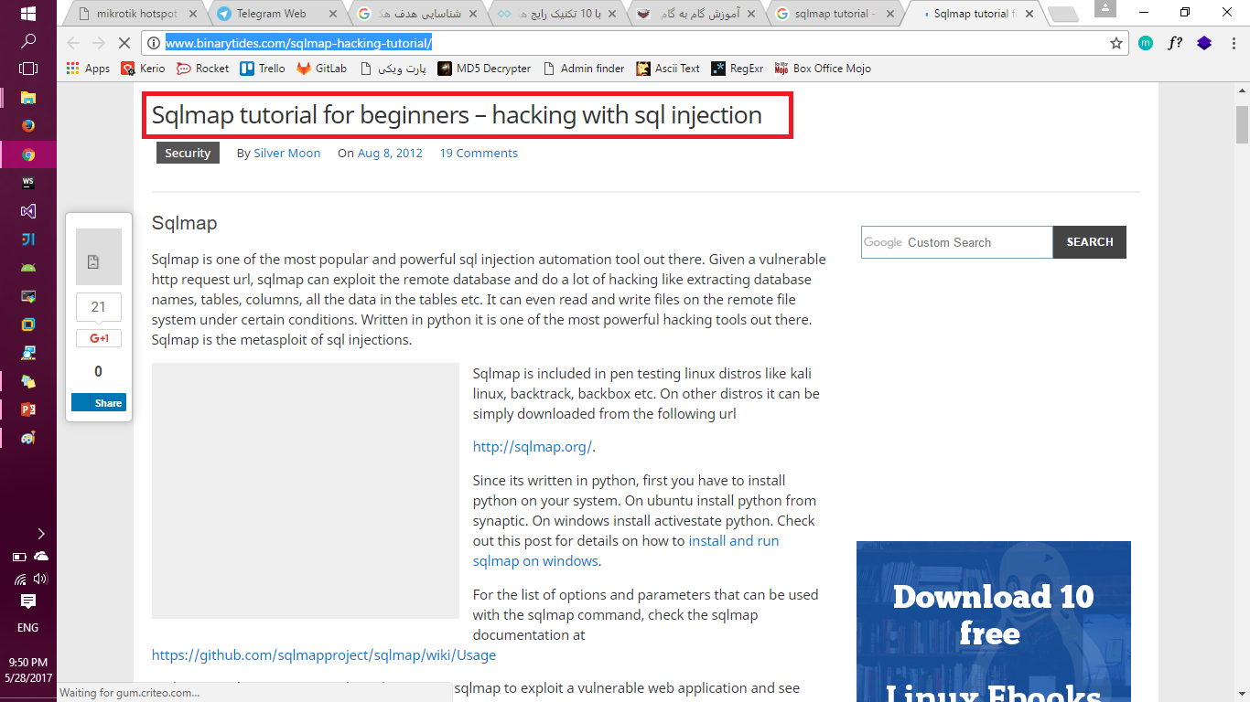
<number>

Slide 42
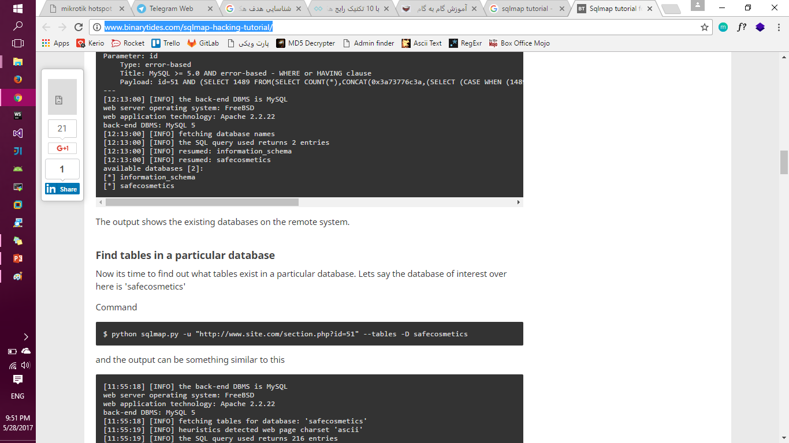
<number>

Slide 43

<number>

Slide 44
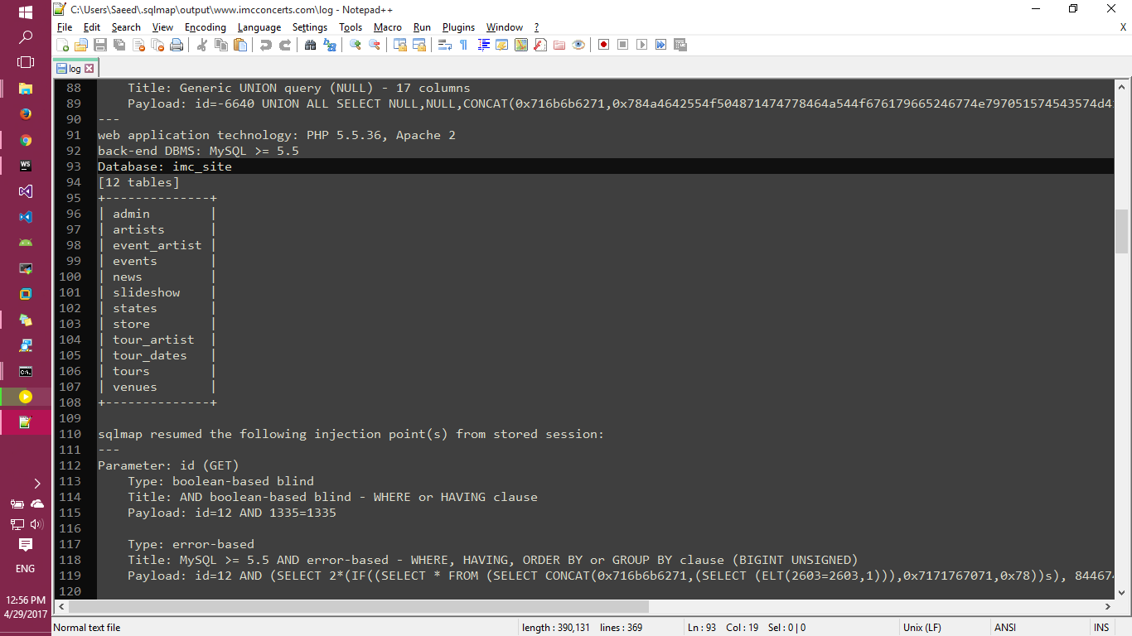
جدول های موجود در پایگاه داده
هدف
http://www.imcconcerts.com
<number>

Slide 45
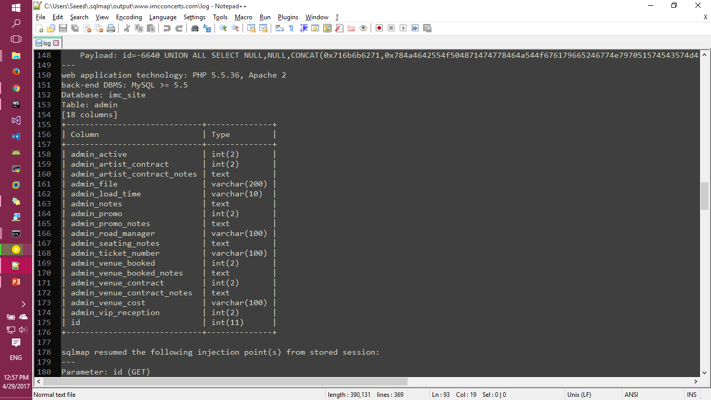
فیلد های جدول admin
<number>

Slide 46
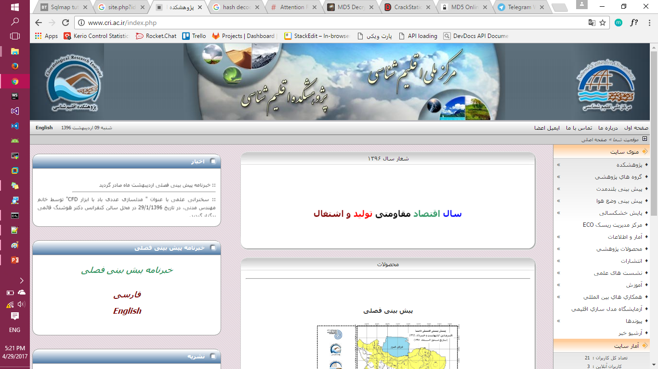
<number>

Slide 47
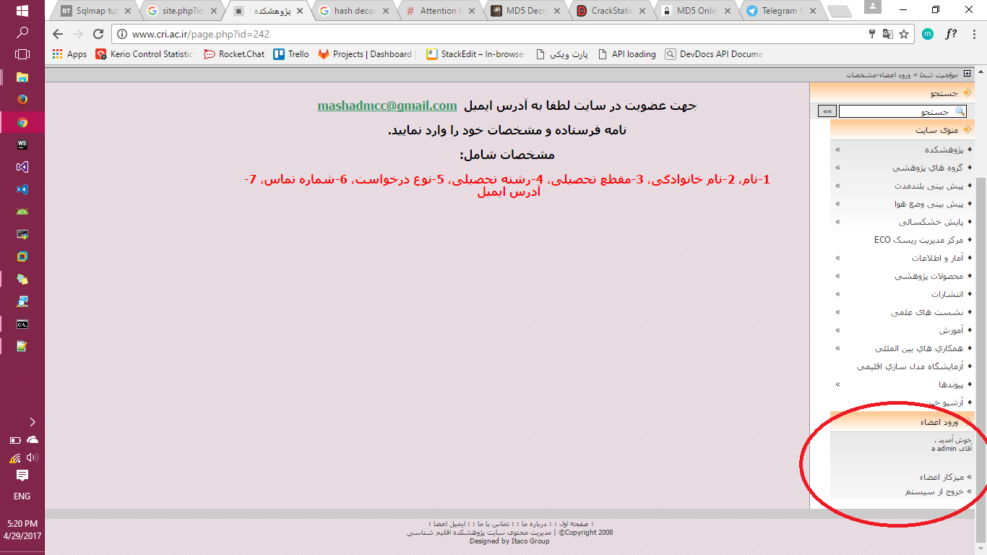
<number>

Slide 48
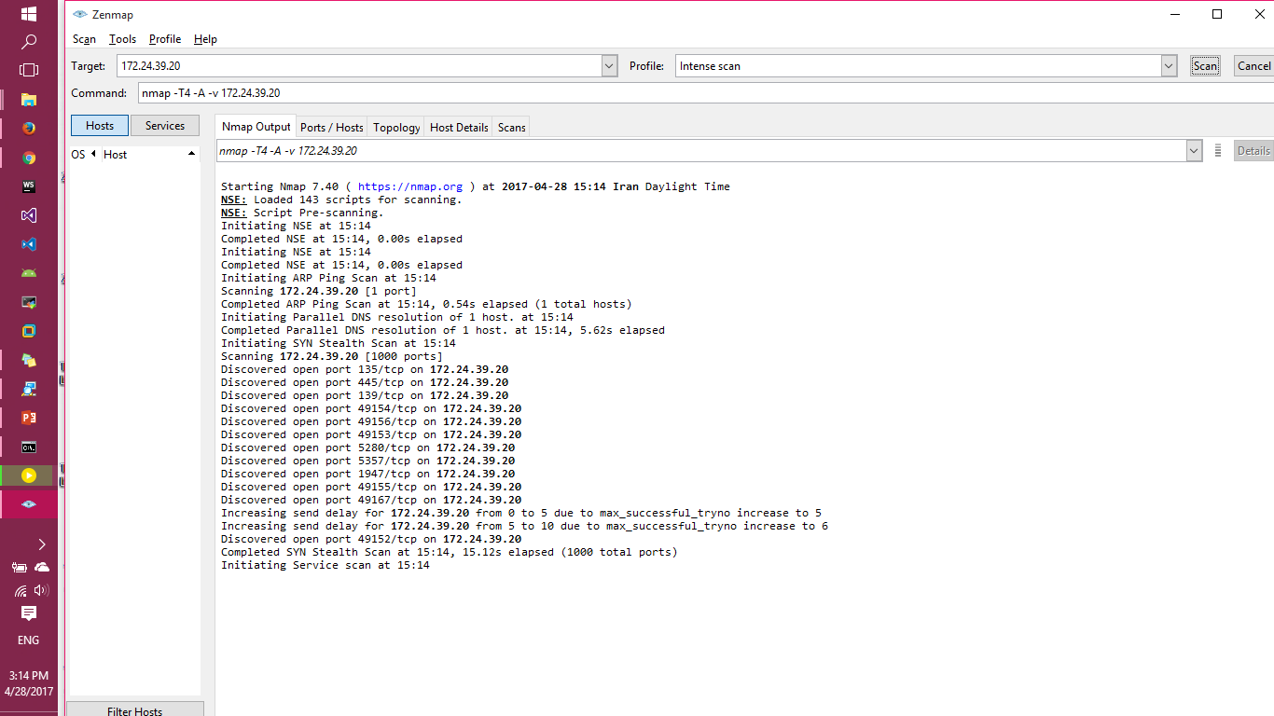
Nmap
<number>

Slide 49
Nmap
نقشه بردار شبکه
ابزاری متن باز و اختصاصی به منظور بررسی امنیت شبکه
رایگان و متن باز
برای انجام وظایفی مثل اکتشاف شبکه ، مدیریت برنامه ارتقا سرویس ها و مانیتور میزبان ها یا آپتایم سرویس ها
از بسته های خام آیپی (Raw IP Packets) به شیوه ای جدید به منظور تشخیص اینکه چه میزبان هایی در شبکه وجود دارند استفاده می‌کند
<number>

Slide 50
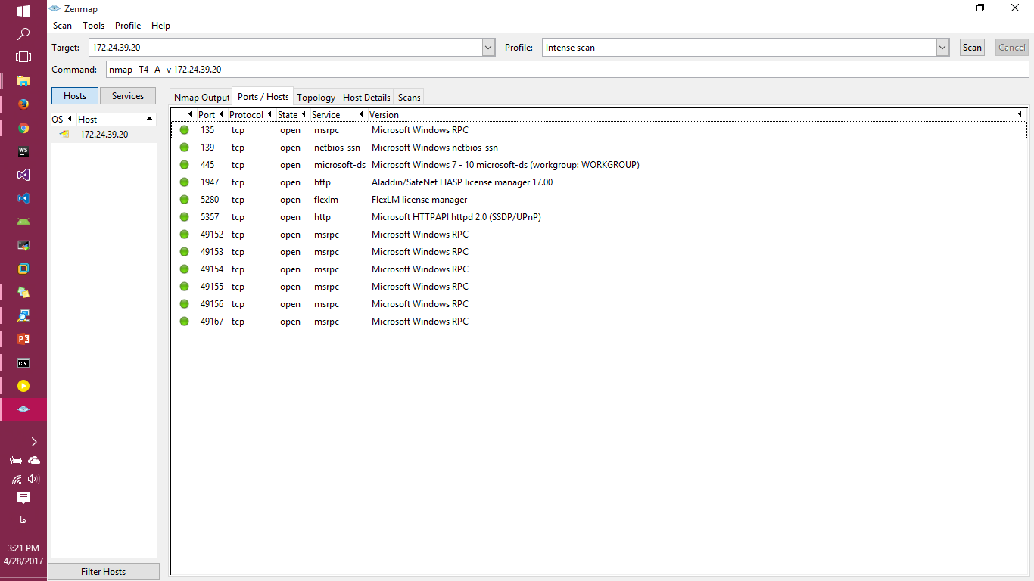
پورت های باز
<number>

Slide 51
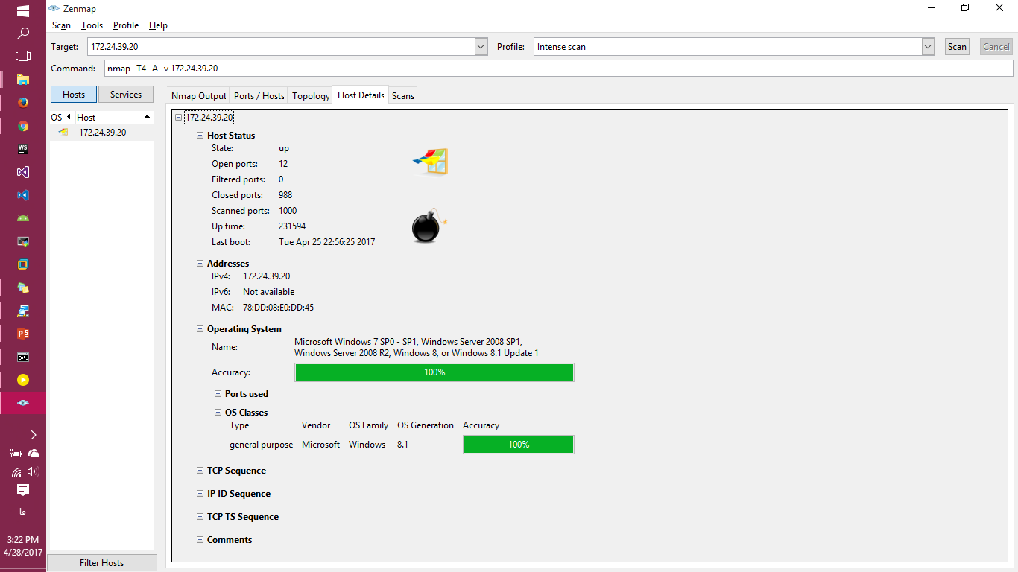
مشخصات سیستم عامل
<number>

Slide 52
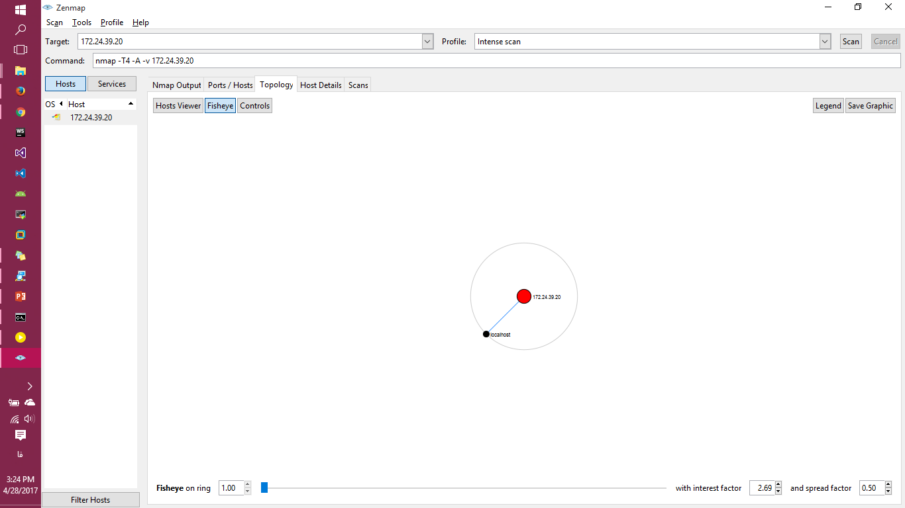
یک توپولوژی ساده از شبکه
<number>

